Slide 1
流行性出血热、登革热
清河区疾病预防控制中心
2024年7月

Slide 2
法定传染病共41种，其中甲类传染病2种，乙类传染病28种，丙类传染病11种。
甲类传染病也称为强制管理传染病，对此类传染病发生后报告疫情的时限，对病人、病原携带者的隔离、治疗方式以及对疫点、疫区的处理等，均强制执行。
包括：鼠疫、霍乱，共2种。

Slide 3
乙类传染病也称为严格管理传染病，对此类传染病要严格按照有关规定和防治方案进行预防和控制。共28种包括：新型冠状病毒感染、传染性非典型肺炎、艾滋病、病毒性肝炎、脊髓灰质炎、人感染高致病性禽流感、麻疹、流行性出血热、狂犬病、流行性乙型脑炎、登革热、炭疽、细菌性痢疾和阿米巴性痢疾、肺结核、伤寒和副伤寒、流行性脑脊髓膜炎、百日咳、白喉、新生儿破伤风、猩红热、布鲁氏菌病、淋病、梅毒、钩端螺旋体病、血吸虫病、疟疾、人感染H7N9禽流感、猴痘。

Slide 4
丙类传染病也称为监测管理传染病，对此类传染病要按国务院卫生行政部门规定的监测管理方法进行管理。包括：流行性感冒、流行性腮腺炎、风疹、急性出血性结膜炎、麻风病、流行性斑疹伤寒和地方性斑疹伤寒、黑热病、包虫病、丝虫病，其它感染性腹泻（除霍乱、细菌性和阿米巴性痢疾、伤寒和副伤寒以外的感染性腹泻病)、手足口病，共11种。

Slide 5
流行性出血热
流行性出血热,属于病毒性出血热中的肾综合征出血热是由鼠传播的自然疫源性传染病。临床主要表现：发热、出血 、低血压和急性肾功能衰竭 。

Slide 6
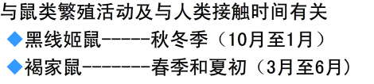
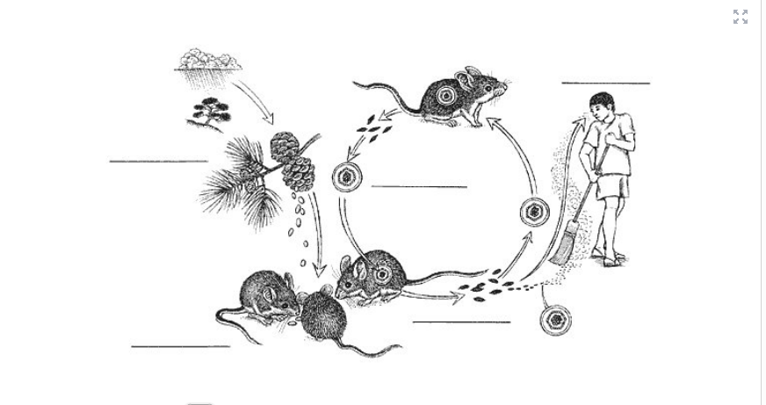

Slide 7
登革热
登革热是由登革热病毒引起、经伊纹传播的急性传染病，流行于全球热带及亚然带地区，主要发生在夏秋季，典型症状为突发高热、“三痛”（剧烈头痛、眼眶痛、肌肉骨骼关节痛）、“三红”（面、颈、胸部潮红）和皮疹。我区非登革热疫源地，但存在境外输入风险。

Slide 8
流行性出血热与登革热的区别
一、病原不同
前者是汉坦病毒，后者是登革热病毒。
二、传染源不同
前者是鼠类，后者是病人和隐性感染者。
三、传播途径不同
前者通过呼吸道、消化道直接接触传播，后者通过蚊虫叮咬传播。
四、临床表现不同

Slide 9
流行性出血热与登革热的区别
前者主要表现为发热、皮肤粘膜的充血、出血、水肿、渗出、低血压休克、肾损害。后者表现为发热、皮疹、出血现象更明显，可以表现为牙龈出血、鼻出血、呕血、胸腔或腹腔出血。
六、实验室检查不同
前者白细胞总数升高、淋巴细胞计数升高、出现异性淋巴细胞、血小板下降，肌酐常升高。后者白细胞总数减少、中性粒细胞减少、血小板下降，肌酐升高几率小。

Slide 10
针对易感人群的措施
流行性出血热可以注射疫苗。目前我国用疫苗为二型混合疫苗，基础免疫为二针，间隔二周，半年或一年后加强一针。登革热目前无疫苗可用。
做好个人防护，如有不适及时就医。对于流行性出血热要进行防鼠、灭鼠同时也要防螨（革螨和恙螨被认为是传播流行性出血热的最主要寄生虫），注意环境卫生，减少野外宿营。对于登革热要采取有效措施防止蚊虫叮咬，避免在蚊虫出没频繁时段在树荫、草丛等户外逗留。
加强健康教育工作，使群众掌握预防知识，做好预防工作。

Slide 11
蚊子能传播的疾病有哪些？
疟疾
丝虫病
登革热
黄热病
流行性乙型脑炎

Slide 12
疟疾
疟疾是由人类疟原虫感染引起的寄生虫病，主要由雌性按蚊叮咬传播。临床上以反复发作的间歇性寒颤、高热、继之出大汉后缓解为特点。
间日疟 ：潜伏期为13~15天，疾病两次发作之间的间歇期约为48小时，故称为间日疟。典型症状为寒颤、高热和大量出汗，病愈后的3~6个月可有复发现象。
恶性疟疾 ：潜伏期为7~12天，间歇期约为36~48小时。该疾病类型临床症状较重，病情凶险，可于短时间内出现大量血红蛋白尿导致肾损害，甚至引起急性肾功能衰竭。无复发现象。
疟疾未分型 ：卵形疟、三日疟。

Slide 13
鼠能传播的疾病有哪些？
鼠疫
流行性出血热
钩端螺旋体病

Slide 14
谢 谢！

